Slide 1
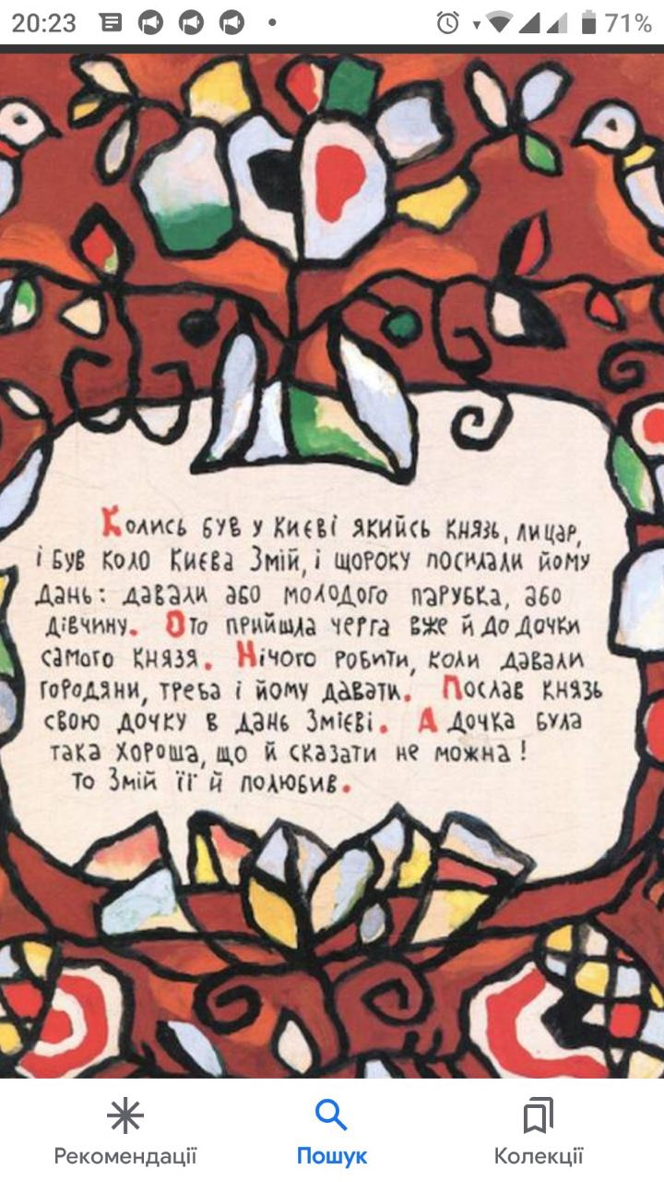
“Микита Кожум’яка”
Олександр Олесь

Slide 2
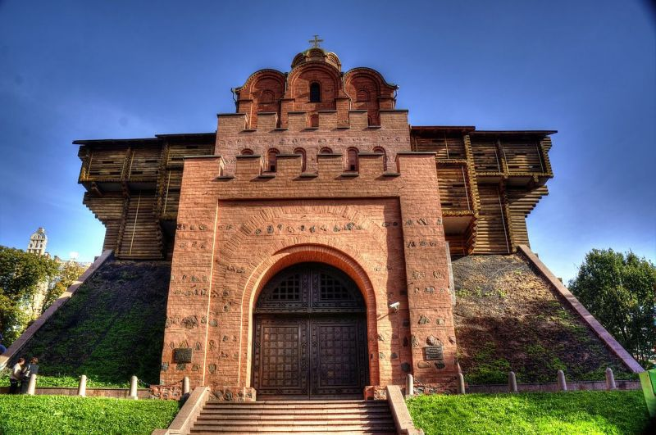
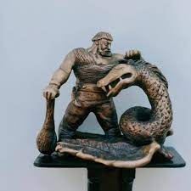

Slide 3
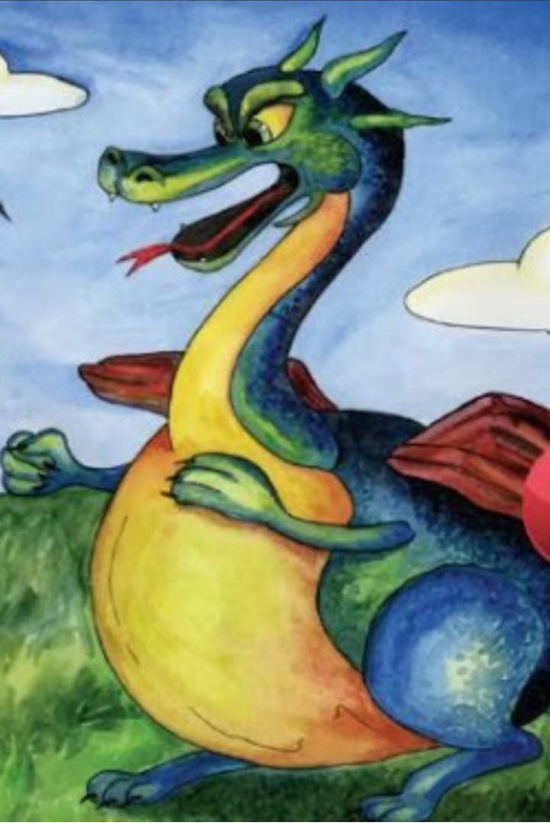
Казка - невеликий твір, в основу якого покладено захопливу розповідь про вигадані події.

Slide 4
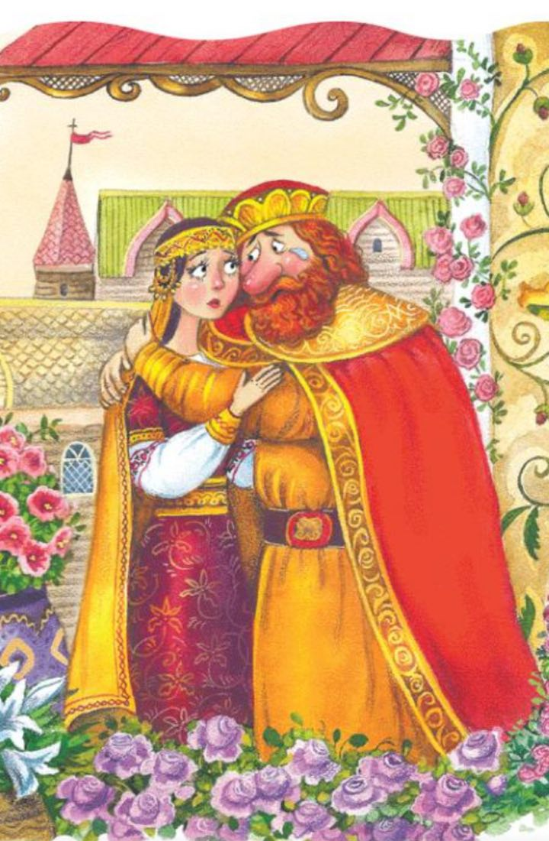
Князь із Княгинею сумували, бо повинні були віддати Змію улюбленого сина?
Так
Ні

Slide 5
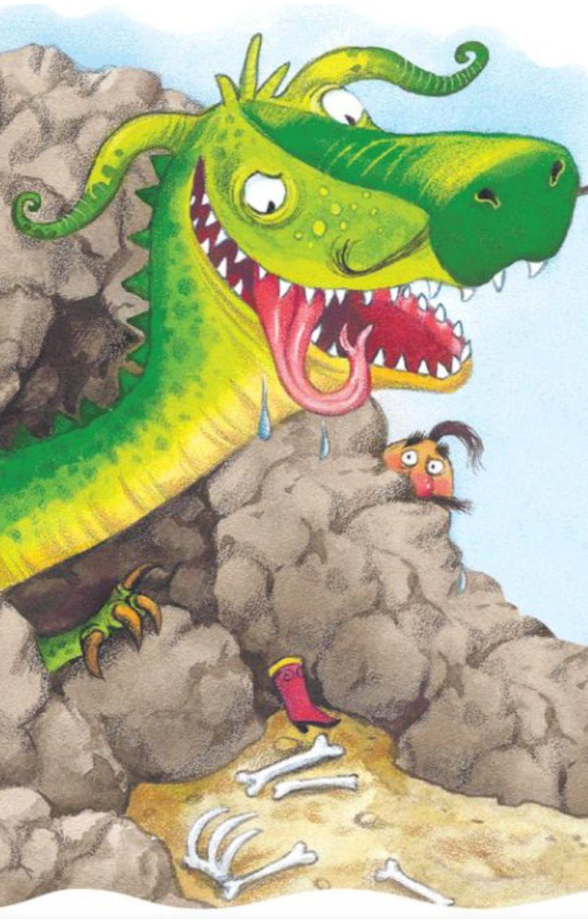
Народ боявся Змія?
Так
Ні

Slide 6
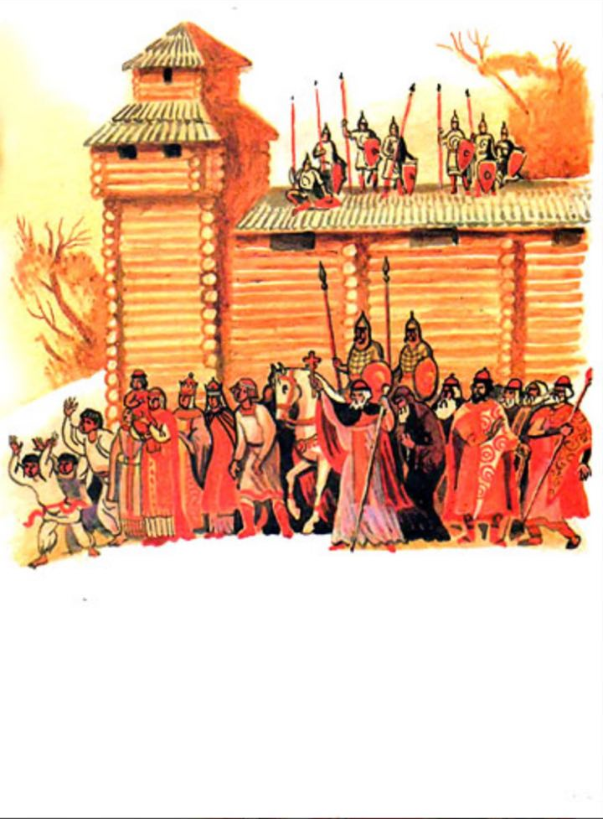
Князь зібрав воєвод, щоб повідомити їм про своє рішення добровільно віддати Змію дочку?
Так
Ні

Slide 7
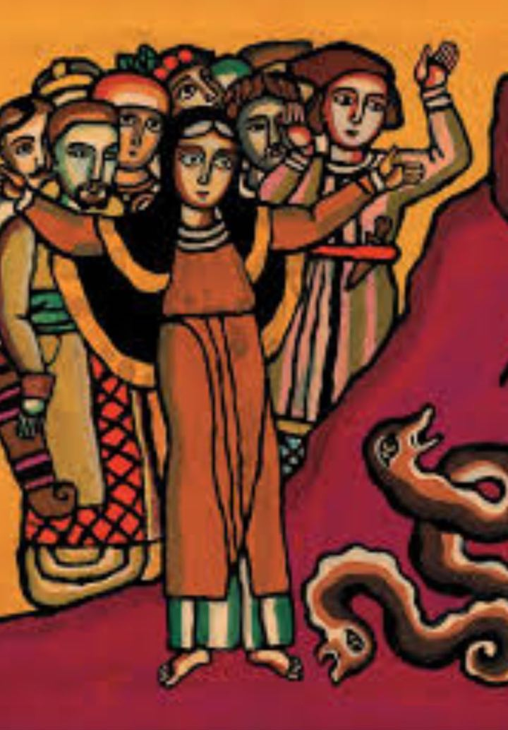
Чи всі воєводи одностайно погодилися з Князем боротися проти Змія?
Так
Ні

Slide 8
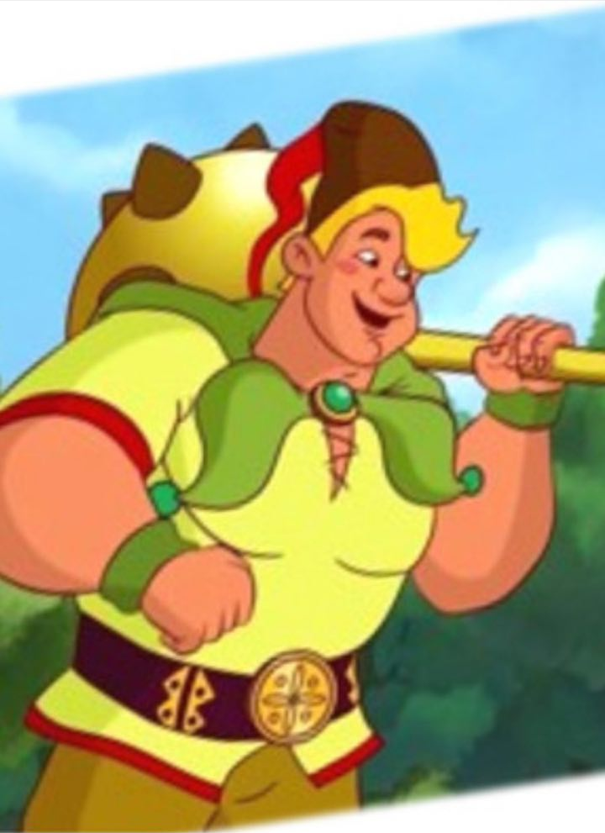
У три роки Микита міг побороти свого батька?
Так
Ні

Slide 9
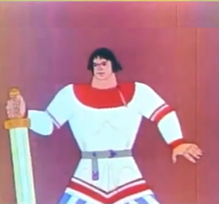
Микита злий і жорстокий?
Так
Ні

Slide 10
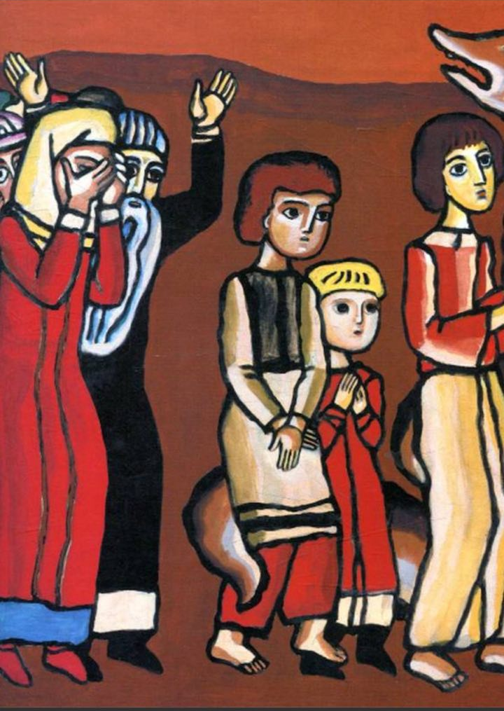
У Микити було п’ять братів?
Так
Ні

Slide 11
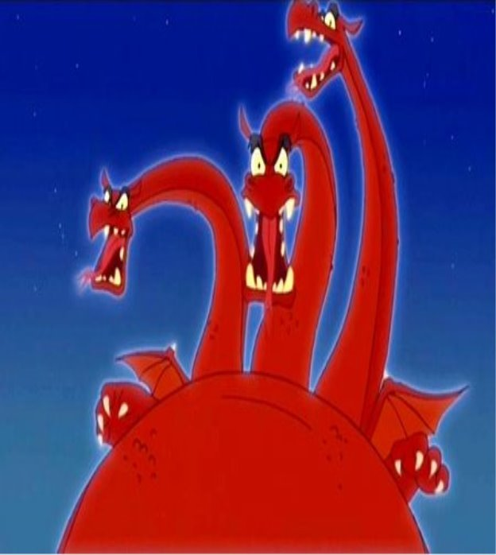
Микита одразу погодився боротися зі Змієм?
Так
Ні

Slide 12
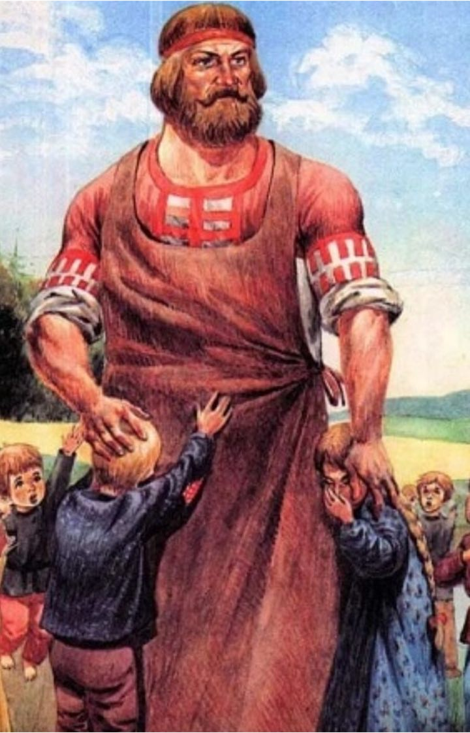
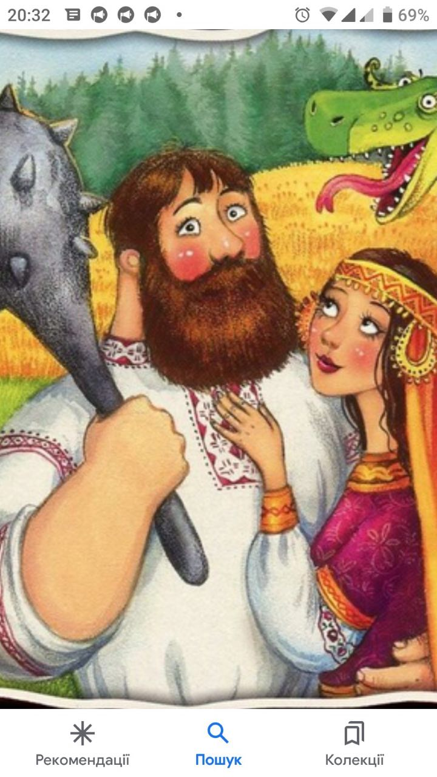
На боротьбу зі Змієм Микиту умовили діти?
Так
Ні

Slide 13
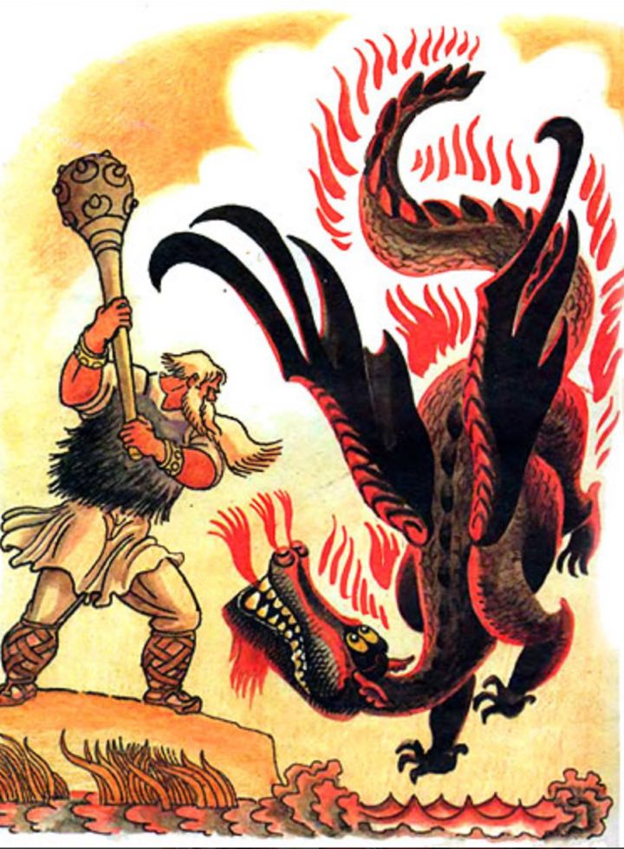
Чи важко Микиті було боротися зі Змієм?
Так
Ні

Slide 14
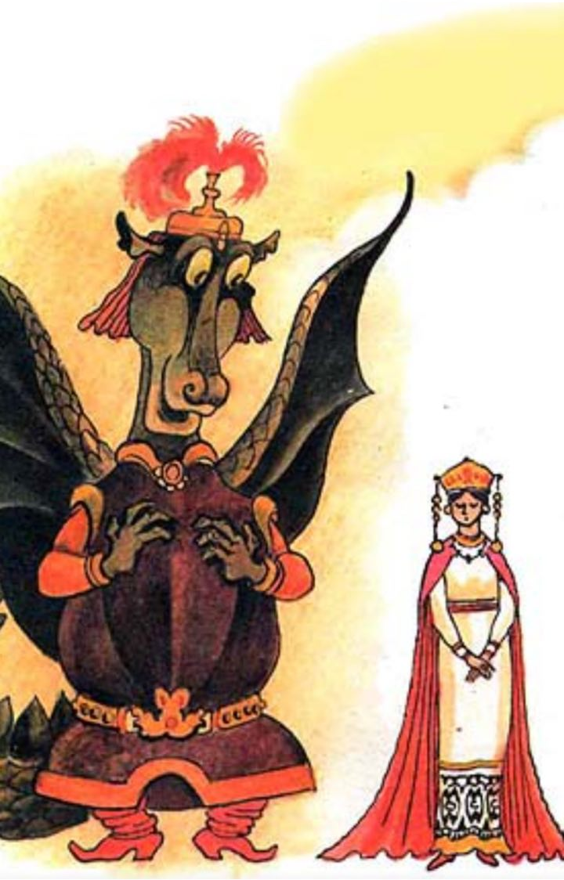
Микита врятував Князівну від Змія?
Так
Ні

Slide 15
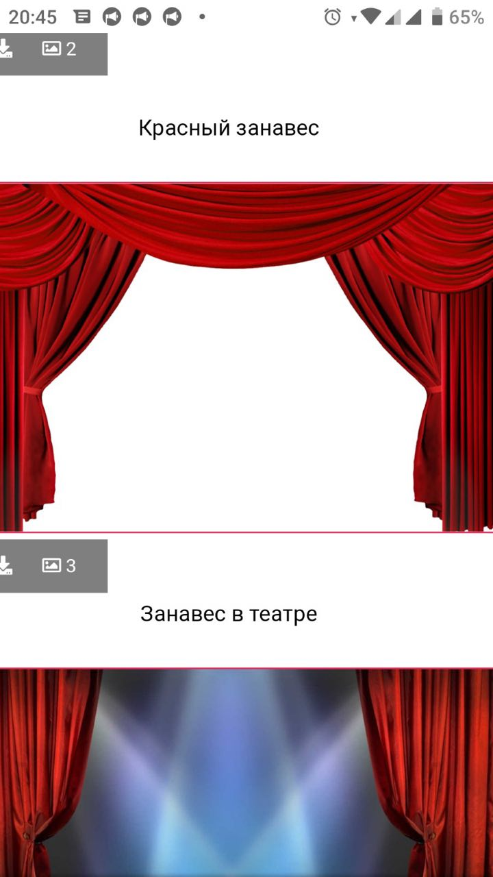
Драматичний твір - це твір, у якому життя подається переважно через розмови, вчинки та дії героїв. Призначений для постановки на сцені. Використовуються музичний супровід та декорації.

Slide 16
Ремарка - авторське пояснення в тексті, що містить стислу характеристику обставин, зовнішности та поведінки дійових осіб.
Репліка - коротке висловлювання, зауваження одного співбесідника іншому

Slide 17
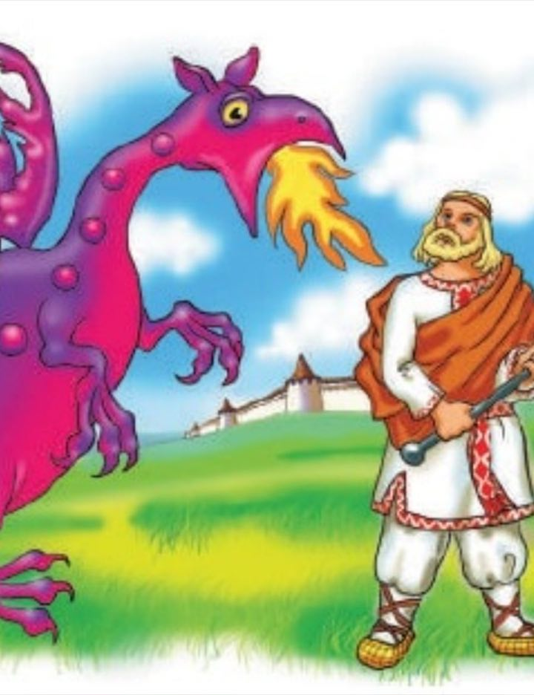
Образ Микити Кожум’яки
Інформаційне гроно

Slide 18
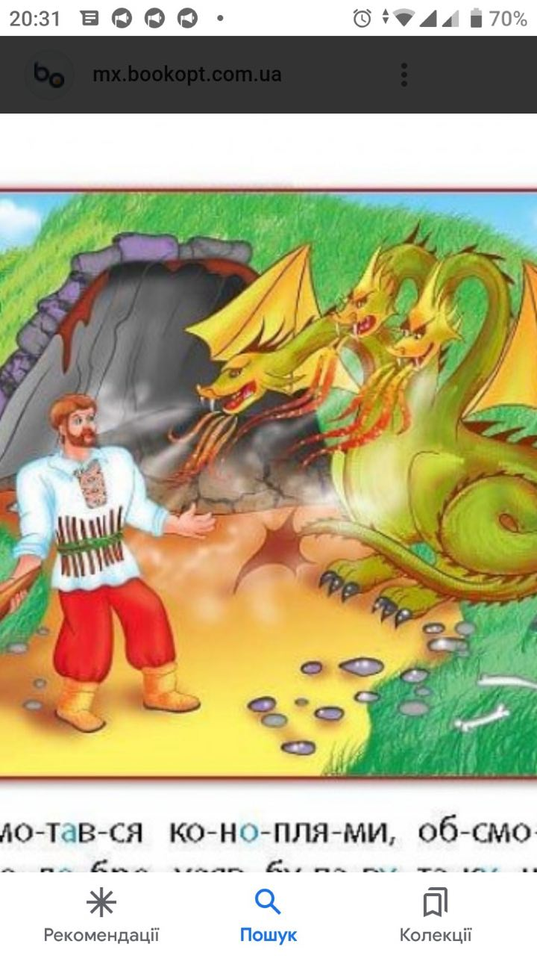
Тема твору: Боротьба народного богатиря з зажерливим Змієм.
Основна думка: Уславлення мужности народних героїв

Slide 19
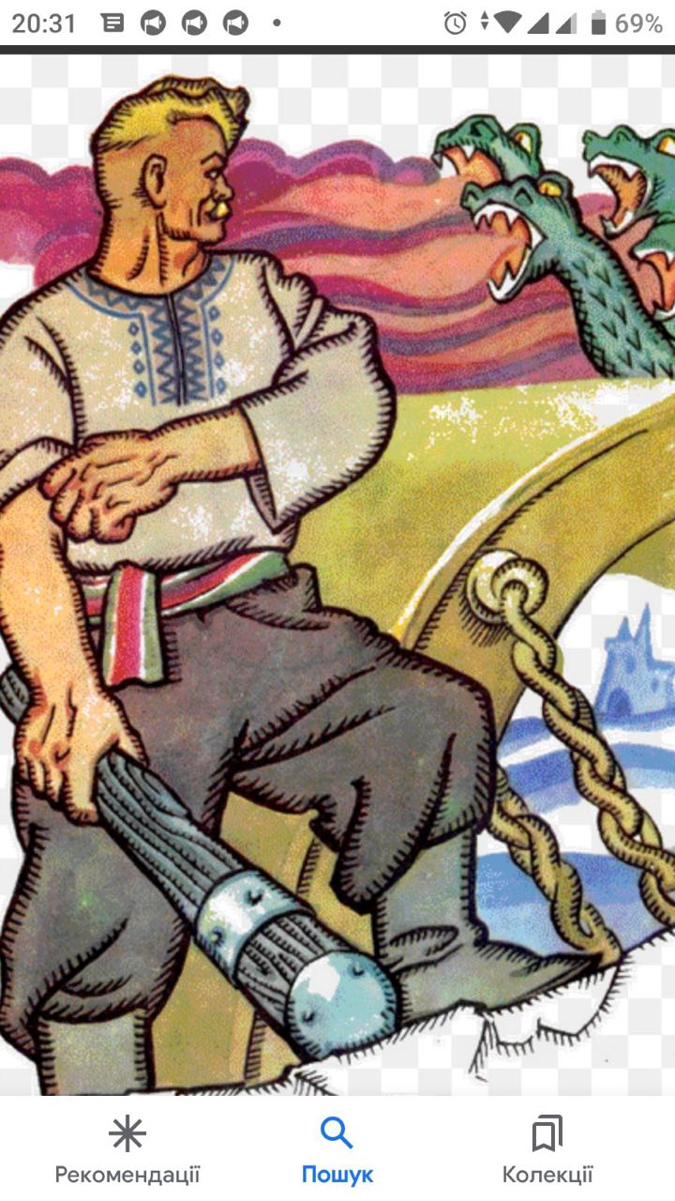
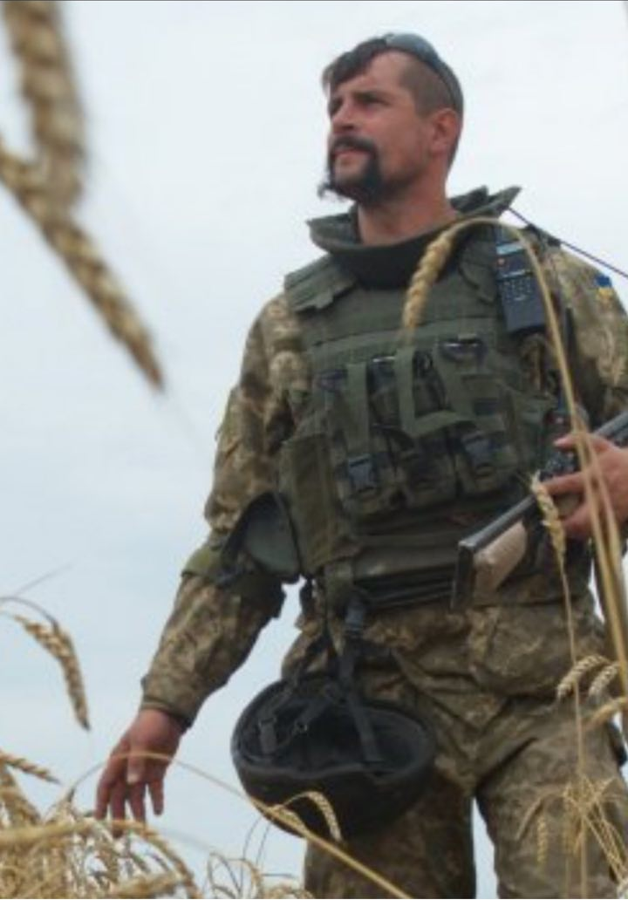

Slide 20
Слава Україні!

